Slide 1

ODC X Sybil attacks
Garantindo a democracia online
e a efetiva distribuição de recursos
Notes:
Comprimenta
Ser uma conversa
Ler o título
Colca luz
Tema importante

Slide 2
AGENDA
Democracia? Distribuição de Fundos? Sybil Attacks?
Surgimento da ODC
ODC hoje, projetos futuros e oportunidades de colaboração/participação
Notes:
Sybil attacks em alguns contextos
Relação coma a democracia

Slide 3
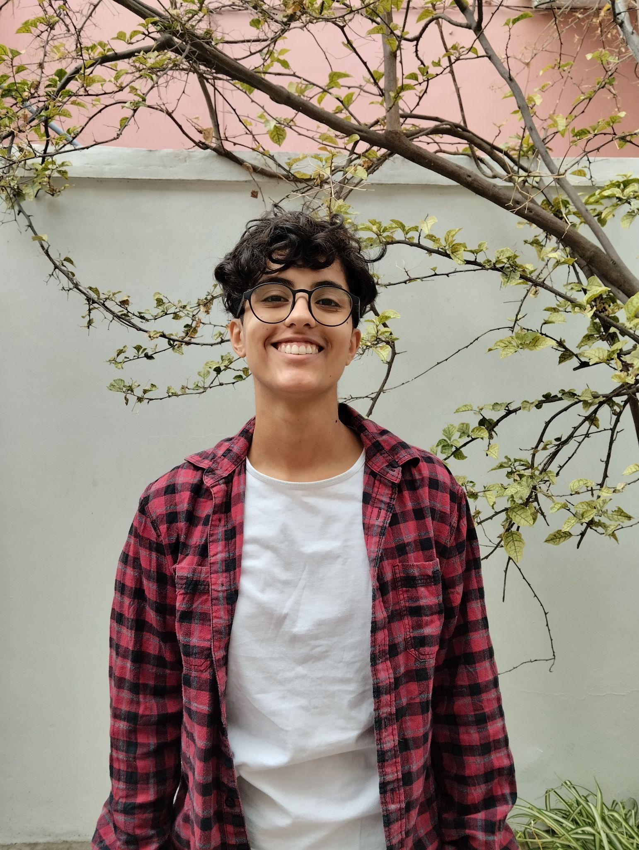
Trabalho evitando fraudes na web2 e web3
Eu não sou Dev :)
Sou ODC Jedi
Leading ODC Sandbox
Notes:
The OpenData Community is an open-source community originally founded by Gitcoin as a part of their efforts to enable communities to fund their shared needs. Our mission is to protect web3, focusing on:
Sybil resistance through data science and the development of useful algorithms and other approaches
Resisting recentralization and potential capture at the data layer
If we collectively do not resist Sybil attacks then one of the real bright spots of web3 - the collective funding of public goods - could be captured by essentially criminal forces. Similarly, if we continue to all take shortcuts when accessing and analyzing blockchain data then we are adding vulnerability to the ecosystem right above the decentralized blockchains in the form of centralization.

Slide 4
Democracia? Distribuição de Fundos? Sybil Attacks?
Notes:
Que que é esse papo? A relação de uma coisa com a outra?
Conta uma histórinha
Quem aqui já usou a gitcoin?
Primeiro vamos falar do problema que eu e a ODC queremos ajudar a resolver. Eu vou contar uma história pra gente chegar junto no tema domocracia.
Alguém jpa participou de uma round de distribuição de fundos da gitcoin? Então exite uma pool de dinheiro para financiar projetos relacionados com causas e ecossistemas , nesses rounds você vota através de doaçoes a distribuição dos fundos disponiveis para financiar projetos que vão trazer valor pro seu ecossitema.
Então você como individuo perticipante do ecossistema pode opnar sobre onde você acredita que aqueles fundos podem ter maior impacto e trazer maior valor no seu ver.
No gitcoin você faz expressa a sua vontade atravez de doações. O valor doado ,atravez de um mecanismo chamado quadratic funding , computa os votos e faz um macth do seu valor doado com fundo e ditribui o fundo disponivel para os projetos para receberem a doação. Nesse sistema ,o mecanismo diminui marginalmente os votos dos mais abonados distribuindo esses fundosde maneira a respeitar votos da maioria mas menos abonados. A ideia aqui é nçao financiar só projetos apoiados por quem já tem recursos, mas também os pequenos projetos que deixam de ser financiados, principalmente porque agregam valor para a sociedade mas não são tão atrataivos comercialmente.
Beleza, explicado tudo isso, aqui podemos começar a entender o porque que os sybil attacks afetam a democracia. O sybil atacks nada mais é do que você tem multiplas ‘personalidades’, ou seja uma pessoa contra vários perfils fake.
Se o sistema prioriza a vontade da maioria, isso implica que o correto é que cada individo seja r computado uma vez ó, não? Se cada inidivuo é representado pela sua identidade online, muitas vezes nossa wallet…porque não criar um monte de identidades ( wallets) para fazer valer o seu desejo de como esses fundos devem ser distribuidos mais do que o desejo dos outros? Melhro ainda porque não fazer contas que votem para que os fundos sejam distribuidos pra projetos que tambám são da minha autoria? Assim cada real que eu ganho ganha um match do fundo de investimento e me retorna com um ROI. E assim que acontecem os sybil attacks contra a gitcoin
Bom, sintetizando tudo isso, a gente entende que sybil attacks na realidade é questão de identidade, e que a identidade é imprescindivel para a democracia
Nessa história a gente usou o sistema da gitcoin pra ilustrar mas isso se reproduz em qualquer ecosistema que o desejo individual agrupado para direcionar alguma decisão relacionada a um bem comum daquele ecossistema.
A ODC foi criada para compbater essa fraude de identidade primeiiramente dentro do ecossitema da gitcoin e agora estamos analisando a possibilidade de expandir para outros cases

Slide 5




Democracia? Distribuição de Fundos? Sybil Attacks?
Notes:
Quem faz parte de um projeto?
Distribuir recurso pro bem comum da comunidade ali
Voce distrivui os recursos mas pera todo mundo concorda?

Slide 6

Democracia? Distribuição de Fundos? Sybil Attacks?
QF
Notes:
-outra instituições colocam dinheiro naquela pool
Sua comunidade vota através dalo
E propõe projetos ali
Outrs instituições colocam mais dinheiro
E pessoas externas financiam os projetos que acreditam
O sistema de vota ção funciona com um mecanismos quadratico pra cada dolar ele faz u macth e isso diminui marginalmente
Ai vc olha e percebe que isso aqui é um amaquininha de dinheiro põe de um lado sái mais do outro…

Slide 7
Democracia? Distribuição de Fundos? Sybil Attacks?
QF
Notes:
Porque eu não crio outra carterias?
E invez de doar uma vez eu dou de pouquinho porque aí meu macth é maior…

Slide 8
Democracia? Distribuição de Fundos? Sybil Attacks?
QF

Slide 9
Democracia? Distribuição de Fundos? Sybil Attacks?
“253 million ARB tokens distributed among Sybil attackers”
“While all modern airdrops have multi-level Sybil protection filters, some of them appeared to be too easy to circumvent. For instance, Arbitrum (ARB) tokens were assigned to Sybil attackers who used bridges, centralized exchanges or smart contracts. Also, Sybil hunters active on other chains — Optimism and Ethereum — were not excluded from distribution.
As a result, researchers say, 150,000 Sybil addresses and at least 4,000 Sybil communities managed to pass all eligibility checks. As such, almost one out of four ARB tokens ended up in their pockets.”
U.Today
Notes:
Aqui pra exempliificar , um caso bem recente o da arbitrum. ( ler melhhor o artigo ) para poder explIcar : trazer dados quantitativos e o impacto dessa fraude
E o quanto que a equipe da gitcoin conseguiu impedir de ‘roubo’ na distribuiçao de fundos publicos

Slide 10
No contexto de sistemas/organizações, os ataques Sybil acontecem quando ações ou recompensas são calculadas com base em “um humano, uma identidade”. Fraudadores ou 'Sybils' criam múltiplas identidades na tentativa de controlar (votar) ou lucrar (distribuições de fundos ou recompensas). O combate a esse tipo de prática permite que as organizações tenham práticas democráticas sem a presença física de seus participantes, por exemplo, votação online em DAOs.
Notes:
Aqui pra exempliificar , um caso bem recente o da arbitrum. ( ler melhhor o artigo ) para poder explIcar : trazer dados quantitativos e o impacto dessa fraude
E o quanto que a equipe da gitcoin conseguiu impedir de ‘roubo’ na distribuiçao de fundos publicos

Slide 11
É uma questão de identidade!
Governo
Biometria
Network Base
Presença
Anonimato
Notes:
In the context of systems/organizations, Sybil attacks happen when actions or rewards are calculated based on “one human, one identity”. Fraudsters or ‘Sybils’ create multiple identities in an attempt to control (vote) or profit ( distributions of funds or rewards).

Slide 12
Cost of forgery
OpenData Community
Notes:
Comunidade
Análise de Dados
Behaviour

Slide 13
Mission | History | Today | Next Steps
Defender a web3 incluindo o financiamento de bens públicos através de:
Combater Sybils (e outras fraudes)
Resistir a (re)descentralização dos dados
Notes:
Pra ajudar no combate de fraudes como essa n[os surgimos com a missão de lutar contra sybil attacaks e resistir a recentralização.
Esse é um outro tema que a ODC se procupa e fomentar nos hackthons e a nas iniciativas. As redes são abertas e descentralizadas mas hoje existe um movimento de consumir dados de soluções centralizadas, as famosas APIs por necessidade de indexação e agregação dos dados. A gente advoga ,inclusive temos um “landscape” no nosso website onde reunimos projetos que trabalham nessa linha, pelo consumo de dados de ferramentas decentralizadas, preferencialmente diretamente dos nós utilizando soluções de indexação em cima disso. Temos um parceiro muito próximo, mebro da comunidade que tem uma solução de indexação muito robusta que trabalha tanto com soluções como redes de nós decentralizados como o POKT, que também são próximos a nós, tanto quanto direto com o nó.

Slide 14
Mission | History | Today | Next Steps
Started in 2022 by Gitcoin Fraud Defence and Detection Workstream
Grew out of Data Science hackathon
$20K Distributed in prizes
Sybil Slayers / Human Hackers / Dune detectives
Tivemos em torno de 200 participantes
Notes:
Aqui o sponsor principal foi o Gitcoin

Slide 15
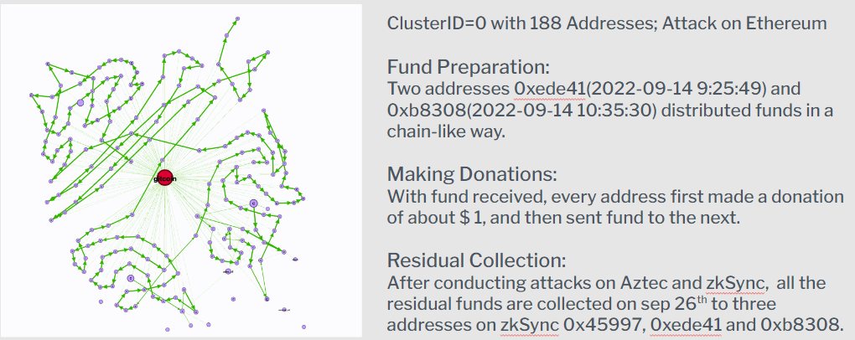

Slide 16
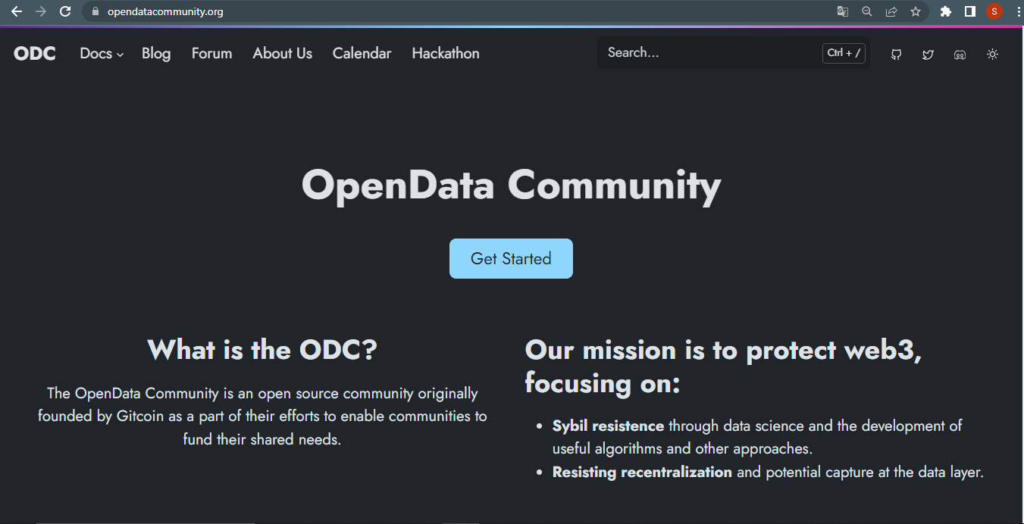
Mission | History | Today | Next Steps
Started in 2022 by Gitcoin Fraud Defence and Detection Workstream
Grew out of Data Science hackathon
$20K Distributed in prizes
Sybil Slayers / Human Hackers / Dune detectives
Tivemos em torno de 200 participantes
Notes:
Aqui o sponsor principal foi o Gitcoin

Slide 17
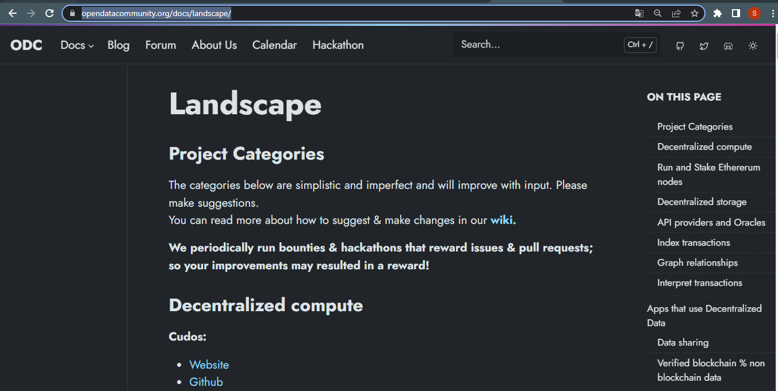
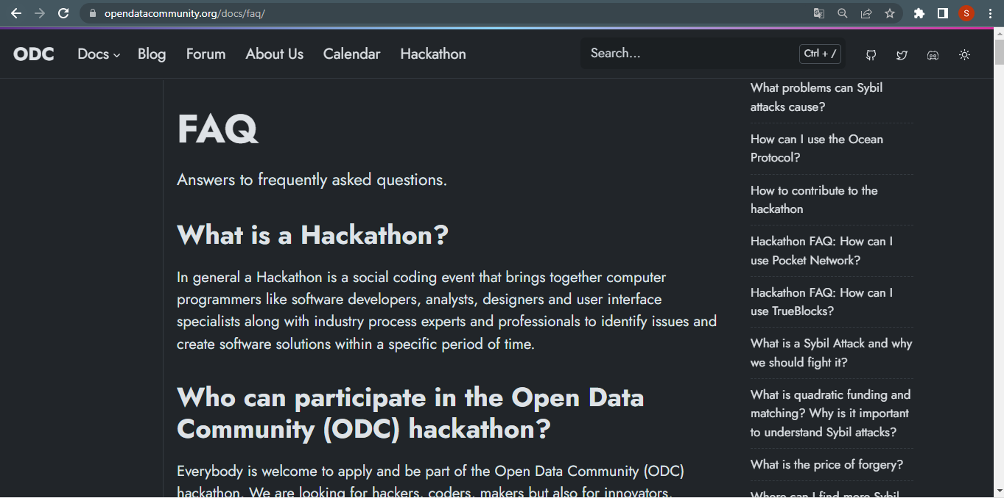
Notes:
Aqui o sponsor principal foi o Gitcoin

Slide 18
Mission | History | Today | Next Steps
Started in Out/2022 by Gitcoin Fraud Defence and Detection Workstream
Grew out of Data Science hackathon
$20K Distributed in prizes
Sybil Slayers / Human Hackers / Dune detectives
Tivemos em torno de 200 participantes
Jan/2023
Hackathon com mais sponsors:
POKT, Ocean & Supermodular
Distribuimos $35K em bounties
EDA/ Legos / Lego Dashboard/ Community Building
56 projetos
Notes:
Aqui o sponsor principal foi o Gitcoin

Slide 19
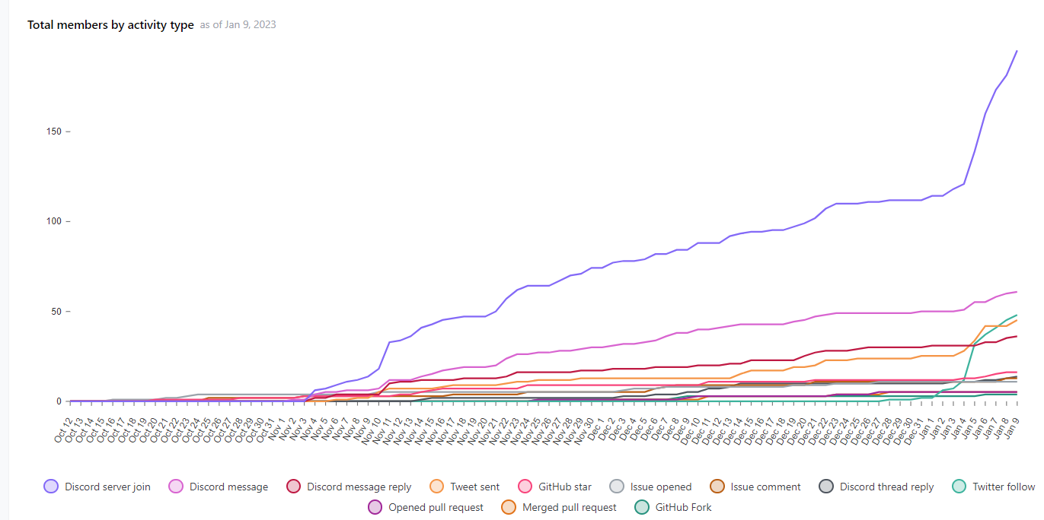
Mission | History | Today | Next Steps
Notes:
Aqui o sponsor principal foi o Gitcoin

Slide 20
Mission | History | Today | Next Steps
Trabalhando para a auto-sustentabilidade
Hackathon - 25/abril - $35K
Sandbox - ODC first sandbox project
Data stack - ajeitando um stack para analistas e parceiros
Sponsors/ Partners
Governança e Regen Rangers

Slide 21
Mission | History | Today | Next Steps
Hackathon
Sandbox >>> Projects
ODC Services

Slide 22
OBRIGADA!
Vamos conversar :)

Slide 23
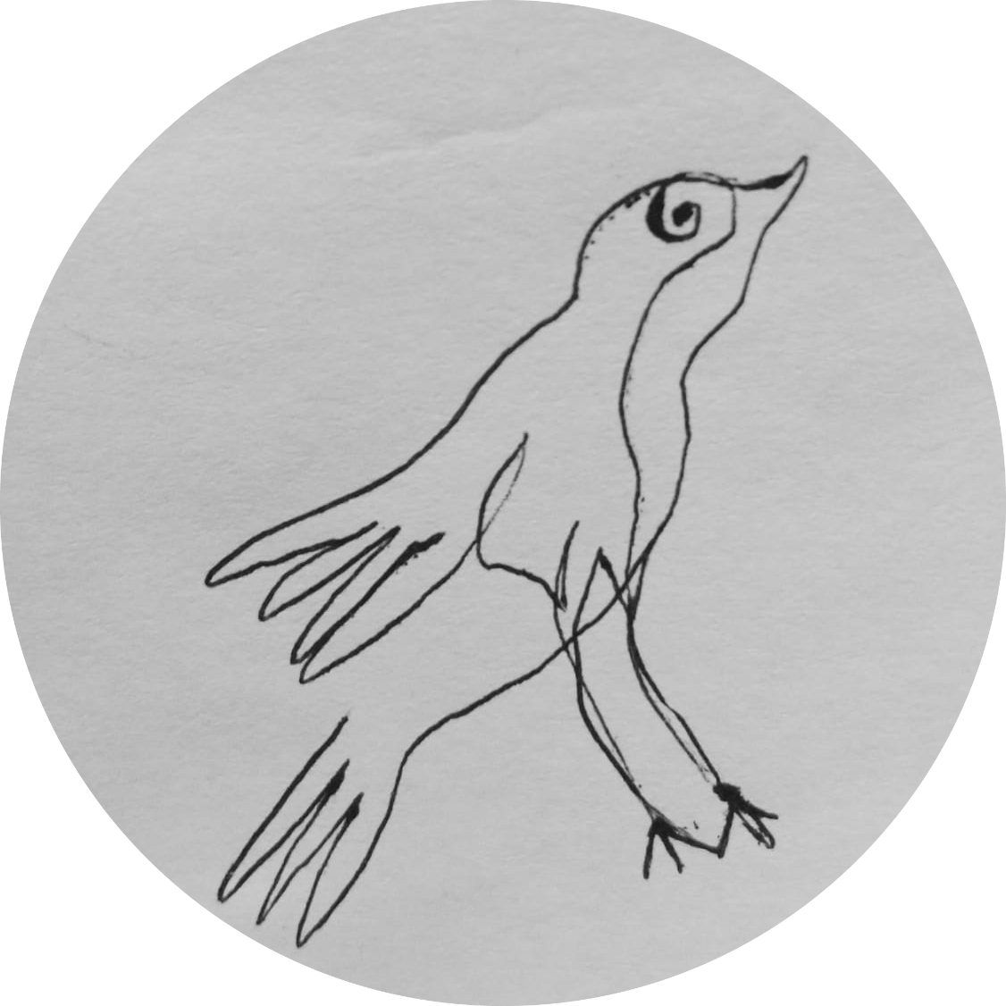


/stefi_says
/OpenDataforWeb3
opendatacommunity.org
stefi_says#1654

